Slide 1
Avance 2 · Trabajo Final de Grado
Propuesta de un sistema de gestión de riesgos para los macroprocesos de Gestión de Personas (MP8) y Servicios Generales (MP21) de Celulosa Arauco y Constitución S.A.
Magíster en Sistemas de Gestión Integral de la Calidad
Facultad de Ingeniería y Ciencias · Universidad de La Frontera
| Estudiante: Bastián Darwit Vera |
Profesor guía: Carlos Muñoz P.
Profesor co-guía: Manuel Echiburú Fuenzalida
Fecha: 14/10/2026

Slide 2
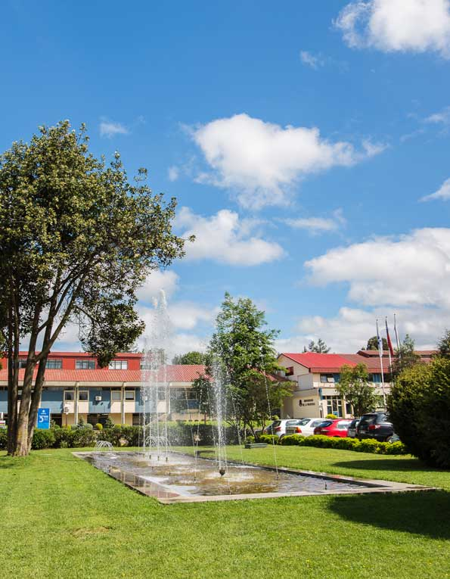
| Estudiante: Bastián Darwit Vera |
Propuesta de un sistema de gestión de riesgos para los macroprocesos de Gestión de Personas (MP8) y Servicios Generales (MP21) de Celulosa Arauco y Constitución S.A.
Título sin modificaciones respecto del anteproyecto aprobado y del Avance 1.
El trabajo comprende el diseño del sistema de gestión de riesgos; su implementación no forma parte del alcance.
Este avance reporta la arquitectura de procesos consolidada en los manuales de MP8 y MP21.

Slide 3
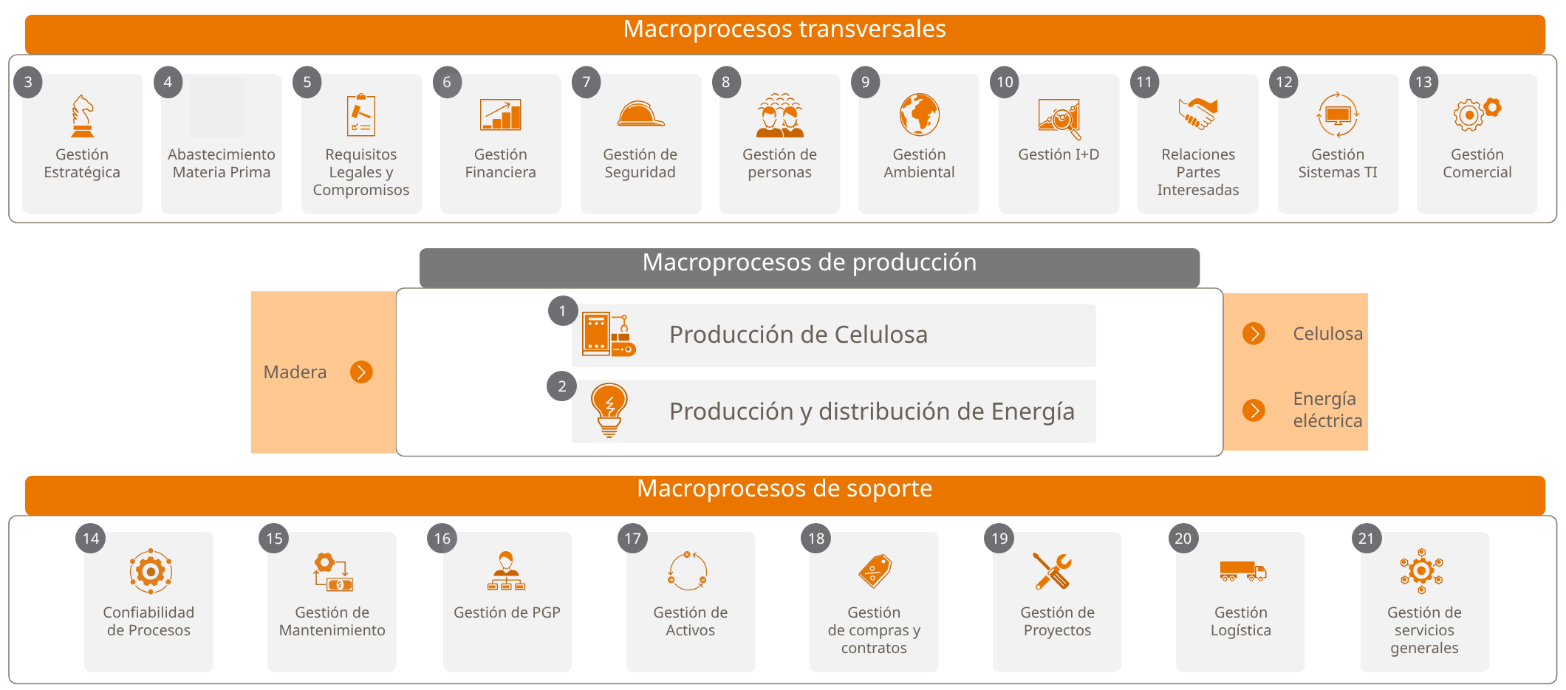
Propuesta de un sistema de gestión de riesgos para los macroprocesos de Gestión de Personas (MP8) y Servicios Generales (MP21) de Celulosa Arauco y Constitución S.A.
| Estudiante: Bastián Darwit Vera |
Problema (1 de 2) · Organización y unidad de estudio
Celulosa Arauco y Constitución S.A., Negocio de Celulosa: cinco plantas en Chile (Arauco, Constitución, Licancel, Nueva Aldea y Valdivia) y una en Argentina. Sus procesos se ordenan en 21 macroprocesos bajo el Modelo de Gestión Operacional (MGO).
1
Unidad de estudio
1
MP8 Gestión de Personas. Transversal a los negocios de celulosa, madera y forestal.
2
MP21 Servicios Generales. Soporte; transversal a celulosa y forestal.
2
Unidad de análisis: el nivel corporativo que diseña ambos macroprocesos para el conjunto de las plantas.
Figura 1. Mapa de macroprocesos del Negocio de Celulosa según el MGO.
Fuente: elaboración propia sobre el mapa de macroprocesos de los manuales MP8 y MP21 (v1) y la sección 1.5 del informe.
3

Slide 4
Propuesta de un sistema de gestión de riesgos para los macroprocesos de Gestión de Personas (MP8) y Servicios Generales (MP21) de Celulosa Arauco y Constitución S.A.
| Estudiante: Bastián Darwit Vera |
Problema (2 de 2) · Descripción y relevancia
Descripción del problema
MP8 y MP21 operan sin un sistema de gestión de riesgos estructurado y sin una arquitectura de procesos formalizada bajo el MGO, lo que limita la trazabilidad de responsabilidades y la gestión de sus riesgos operacionales.
1
Sin arquitectura formalizada en los niveles del MGO, que sirva de base para analizar los riesgos.
2
Sin evaluación estructurada de los riesgos operacionales de las tareas.
3
Sin un sistema que integre riesgos, planes de mitigación, responsables y monitoreo.
Relevancia para la gestión de la calidad
La arquitectura de procesos es la condición previa para gestionar riesgos: ordena actividades dispersas y les asigna responsables trazables (Davenport, 1993; Teixeira et al., 2024).
Un sistema sustentado en esa arquitectura puede replicarse en las cinco plantas y homogeneizar la gestión.
Evidencia externa, no proyectable al caso: la adopción de ERM se asocia a una prima de valoración cercana al 20 % en aseguradoras (Hoyt y Liebenberg, 2011) y su madurez a una mayor Q de Tobin, del orden de 25 % (Farrell y Gallagher, 2015).
Fuente: secciones 1.2 y 1.3 del informe de avance.
4

Slide 5
Propuesta de un sistema de gestión de riesgos para los macroprocesos de Gestión de Personas (MP8) y Servicios Generales (MP21) de Celulosa Arauco y Constitución S.A.
| Estudiante: Bastián Darwit Vera |
Objetivos
Objetivo general
Estructurar un sistema de gestión de riesgos según COSO II para los macroprocesos de Gestión de Personas (MP8) y Servicios Generales (MP21) de Celulosa Arauco y Constitución S.A.
Objetivos específicos
OE1
Modelar la arquitectura de procesos de MP8 y MP21, desde sus procesos hasta sus tareas, según el marco del Modelo de Gestión Operacional.
Indicador: CAP
OE2
Evaluar los riesgos operacionales asociados a las tareas modeladas de ambos macroprocesos según COSO II.
Indicador: TCER
OE3
Elaborar el sistema de gestión de riesgos, integrando el catálogo de riesgos y sus planes de mitigación según COSO II.
Indicador: CRPM
Objetivos sin modificaciones. Este avance reporta el OE1 y la preparación del OE2.
5

Slide 6
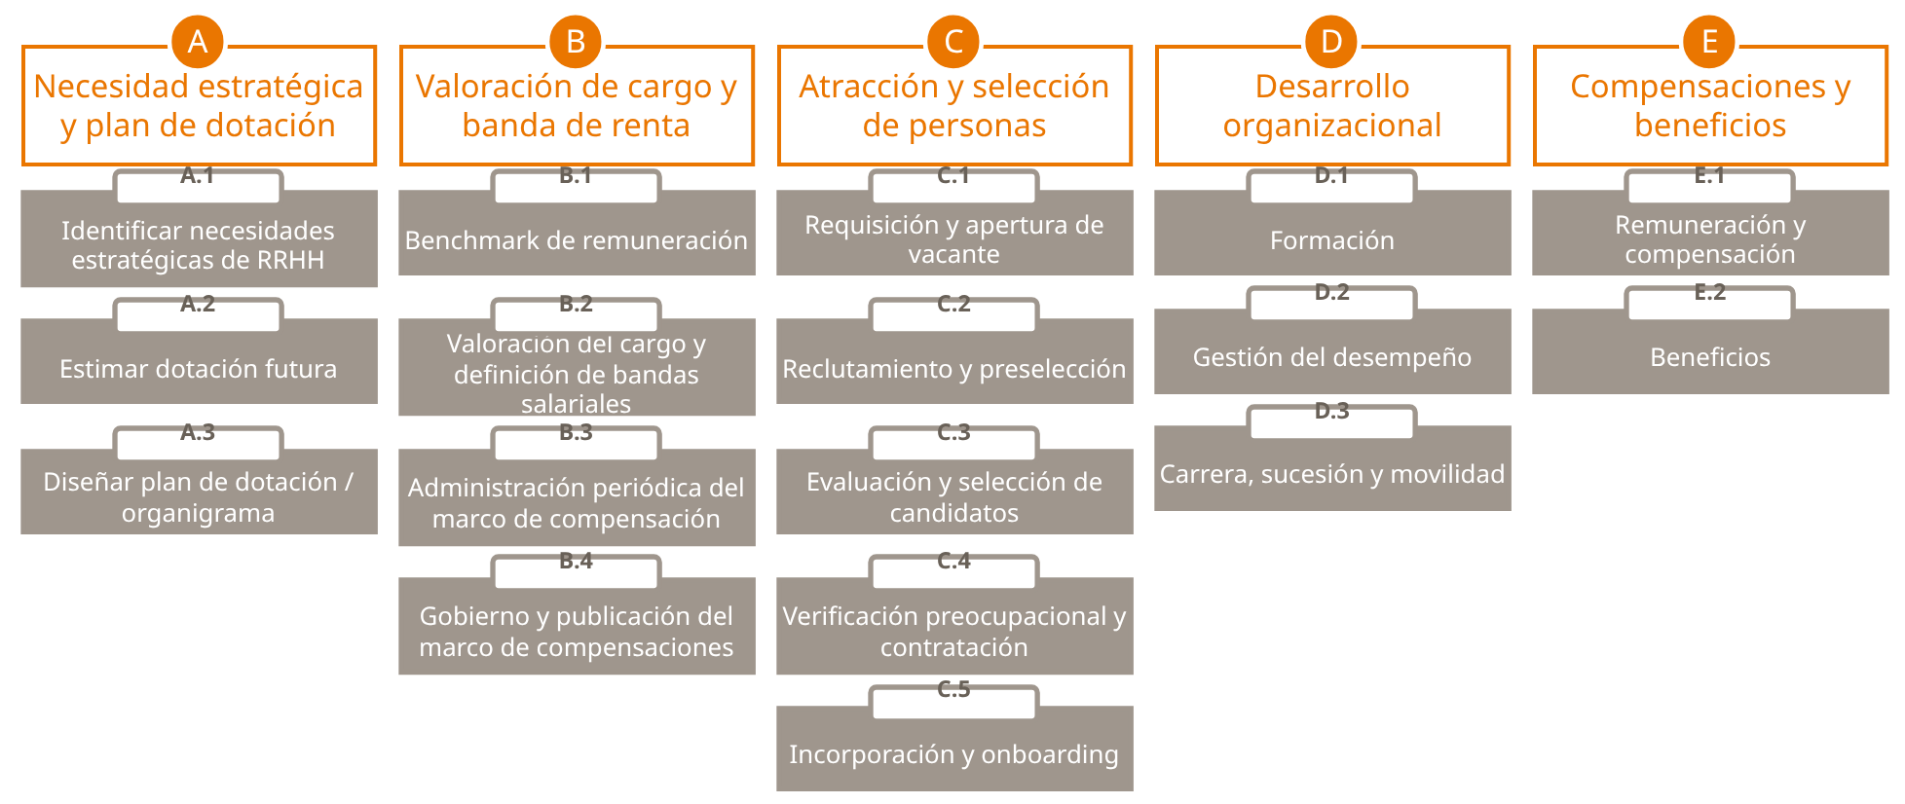
Propuesta de un sistema de gestión de riesgos para los macroprocesos de Gestión de Personas (MP8) y Servicios Generales (MP21) de Celulosa Arauco y Constitución S.A.
| Estudiante: Bastián Darwit Vera |
Desarrollo y resultados del OE1 (1 de 4)
Actividades realizadas. A1.3.2 segmentación jerárquica de MP8 desde el flujo único del Avance 1, y A1.5 consolidación en manuales con el formato del MGO aprobado por la organización: MP8 v1 (58 láminas) y esqueleto MP21 v1 (37 láminas).
1
3
Elementos por nivel MGO
Nivel | MP8 | MP21
Macroproceso | 1 | 1
Procesos | 5 | 4
Subprocesos | 17 | 11
Actividades | 59 | Por levantar
Tareas | 192 | Por levantar
2
Proceso (A a E), con su ficha y SIPOC.
MP8: 14 de las 18 fases del flujo único segmentadas; restan nómina, clima, desvinculación y datos (F15 a F18).
MP21: estructura de procesos y subprocesos; inicia el levantamiento del ciclo del contrato.
1
2
Subproceso (A.1), con flujograma, actividades y tareas.
3
Atracción y selección: cinco subprocesos (fases F3 a F10 del flujo).
Figura 2. Apertura del macroproceso MP8 en el manual de procesos v1. Fuente: elaboración propia.
6

Slide 7
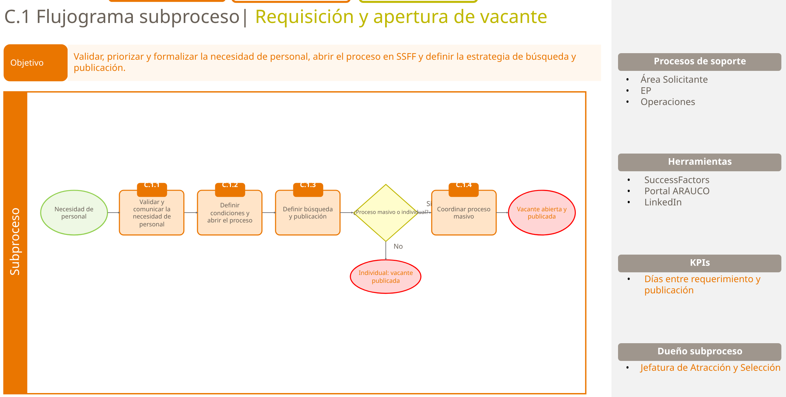
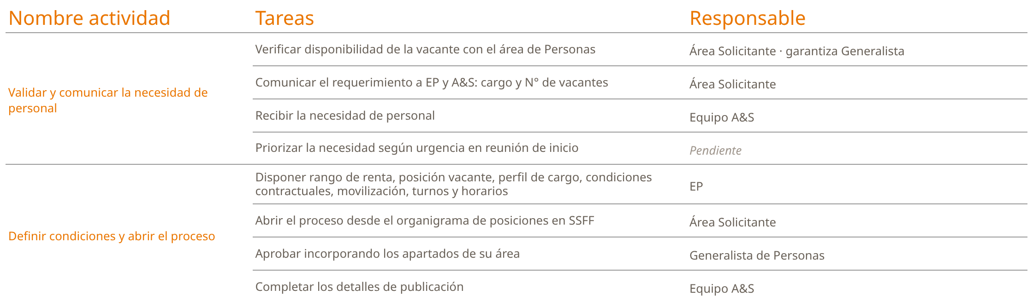
Propuesta de un sistema de gestión de riesgos para los macroprocesos de Gestión de Personas (MP8) y Servicios Generales (MP21) de Celulosa Arauco y Constitución S.A.
| Estudiante: Bastián Darwit Vera |
Desarrollo y resultados del OE1 (2 de 4)
Ejemplo del manual MP8: subproceso C.1 Requisición y apertura de vacante.
3
4
5
1
2
1
Código MGO de la actividad (C.1.1).
2
Decisión del flujo: proceso masivo o individual.
3
Soporte, herramientas, KPI y dueño del subproceso.
4
Tarea con responsable identificado.
5
Responsable pendiente de levantar.
Estado del contenido de MP8 (tareas)
Tareas (n = 192) | N.º | %
Levantadas en terreno | 171 | 89,1 %
Propuestas, por validar | 21 | 10,9 %
Con responsable identificado | 83 | 43,2 %
Figura 3. Flujograma y tabla de actividades y tareas del subproceso C.1 (manual MP8 v1). En el manual, el texto naranjo identifica propuestas por validar.
7

Slide 8
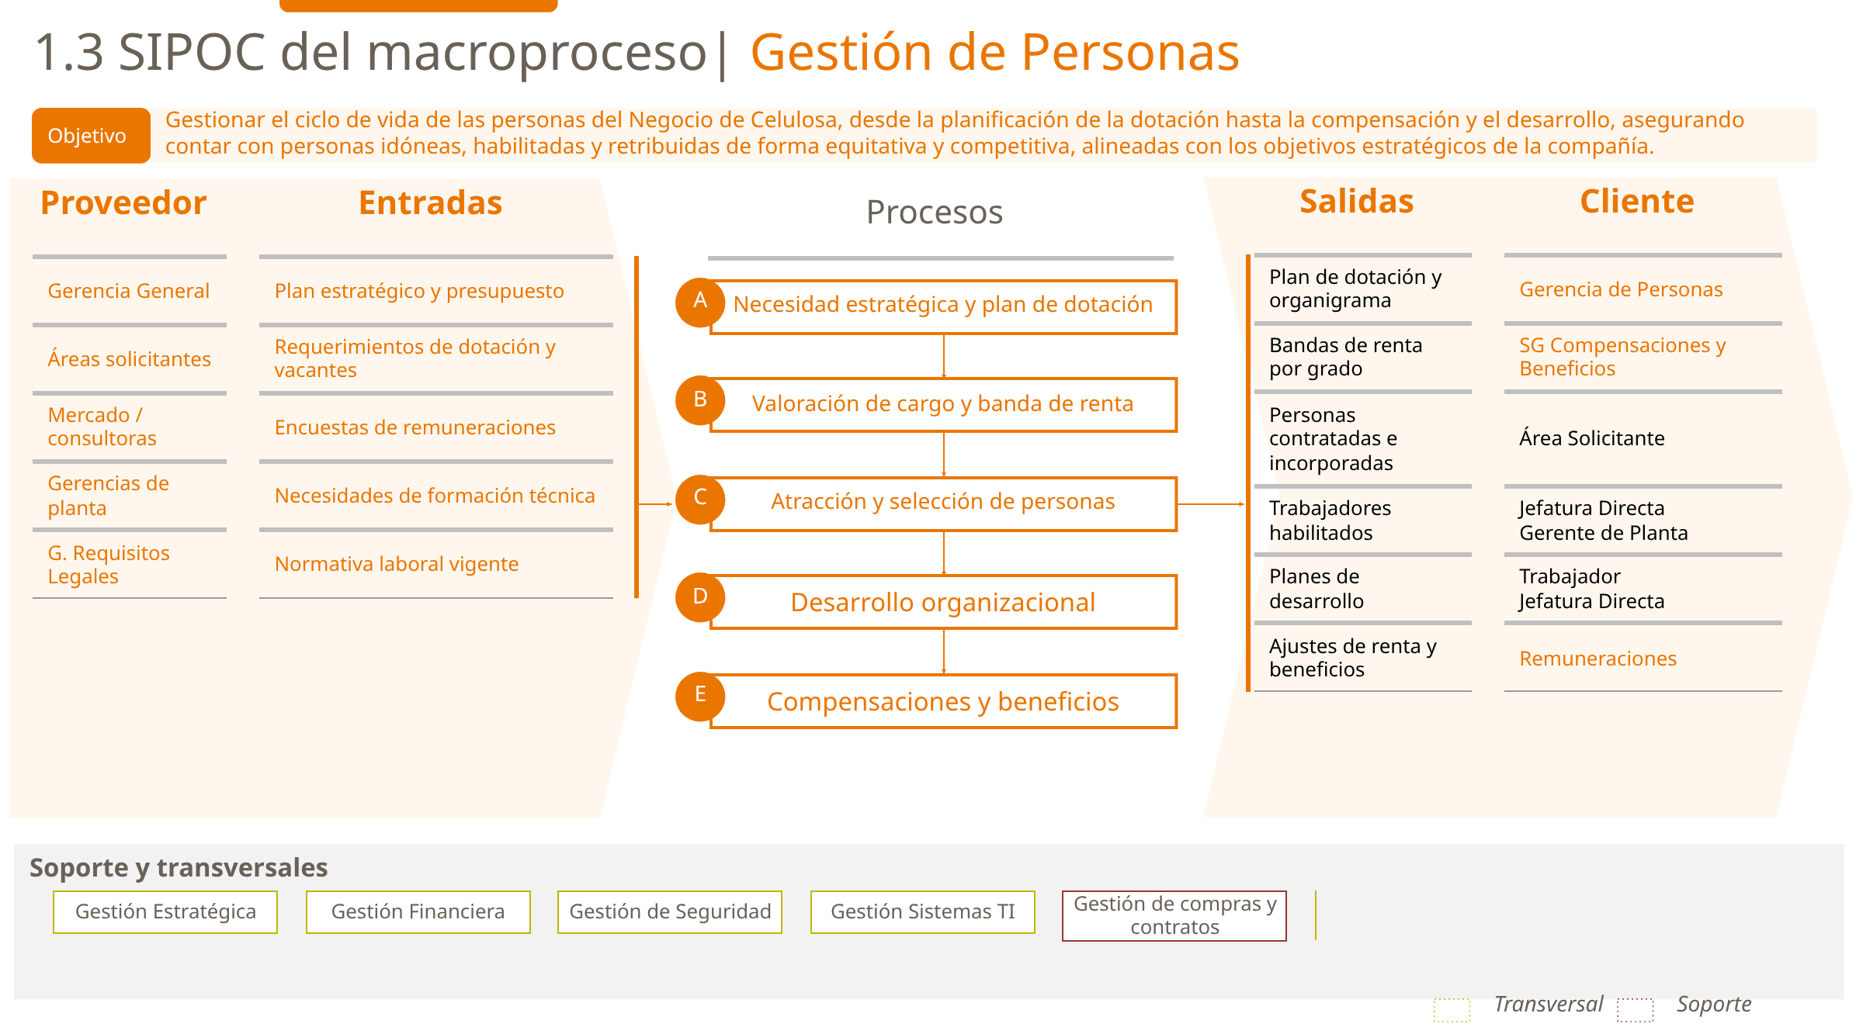
Propuesta de un sistema de gestión de riesgos para los macroprocesos de Gestión de Personas (MP8) y Servicios Generales (MP21) de Celulosa Arauco y Constitución S.A.
| Estudiante: Bastián Darwit Vera |
Desarrollo y resultados del OE1 (3 de 4)
SIPOC del macroproceso MP8: cómo se articulan sus cinco procesos.
Qué muestra
1
Proveedores y entradas: desde el plan estratégico hasta la normativa laboral.
1
2
3
2
Cinco procesos encadenados, de la dotación a la compensación.
3
Salidas y clientes: personas contratadas, habilitadas y retribuidas.
4
Macroprocesos de soporte con que interactúa MP8.
4
Figura 4. SIPOC del macroproceso Gestión de Personas (manual MP8 v1). Fuente: elaboración propia.
8

Slide 9
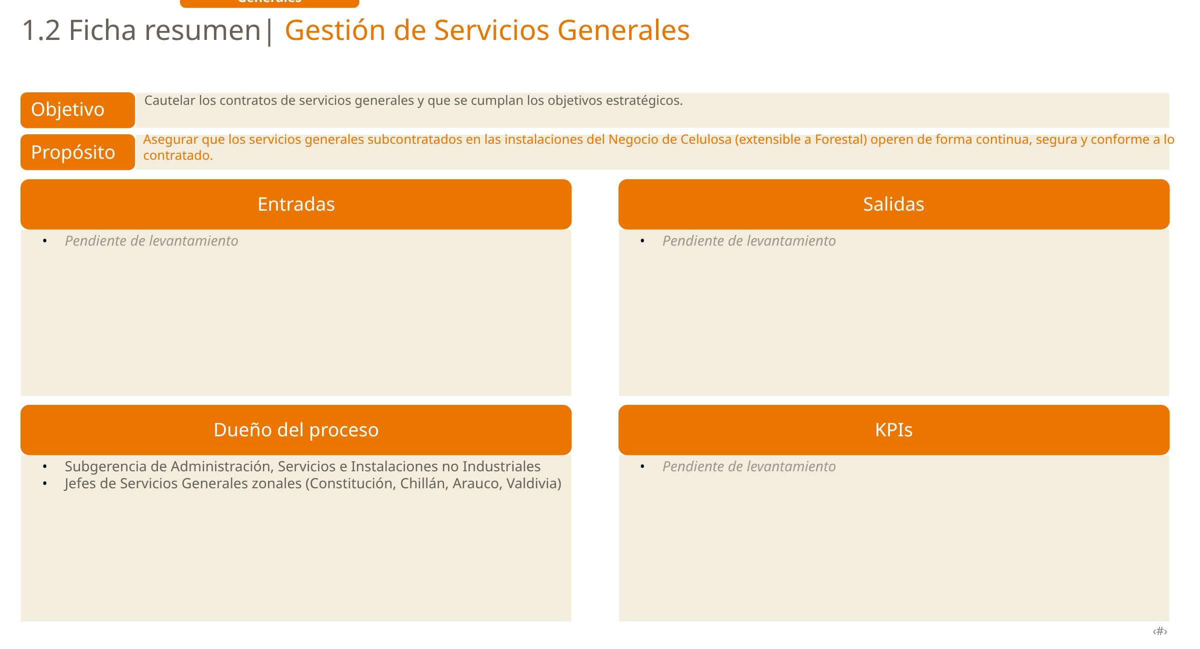
Propuesta de un sistema de gestión de riesgos para los macroprocesos de Gestión de Personas (MP8) y Servicios Generales (MP21) de Celulosa Arauco y Constitución S.A.
| Estudiante: Bastián Darwit Vera |
Desarrollo y resultados del OE1 (4 de 4)
MP21: estructura definida y levantamiento del ciclo del contrato en curso.
Estado del manual MP21
1
1
Objetivo definido; propósito propuesto por validar.
3
2
Dueño identificado: Subgerencia de Administración y jefes zonales.
3
Entradas y salidas pendientes de levantamiento.
4
KPI pendientes de levantamiento.
4 procesos y 11 subprocesos según el mapa de procesos vigente: gestión estratégica, planificación, administración y término de contrato.
2
4
Figura 5. Ficha resumen de Gestión de Servicios Generales (manual MP21 v1). En gris, contenido pendiente de levantamiento.
9

Slide 10
Propuesta de un sistema de gestión de riesgos para los macroprocesos de Gestión de Personas (MP8) y Servicios Generales (MP21) de Celulosa Arauco y Constitución S.A.
| Estudiante: Bastián Darwit Vera |
Desarrollo y resultados del OE2 (1 de 2)
Actividades realizadas. OE2 se inicia en la semana 12 según el plan; a la fecha no se han realizado talleres de evaluación. El resultado de este periodo es el universo de tareas que se evaluará, definido por OE1.
Tareas de MP8 por proceso (universo de OE2)
Condiciones para iniciar
A Necesidad y dotación
12
1
Validar las 21 tareas propuestas.
B Valoración de cargo
13
C Atracción y selección
86
2
Identificar 109 responsables pendientes.
D Desarrollo organizacional
59
3
Incorporar F15 a F18 al manual MP8.
E Compensaciones
22
Levantadas
Propuestas por validar
4
Levantar actividades y tareas de MP21.
Fuente: elaboración propia a partir del manual MP8 v1. Una tarea no descrita no puede evaluarse: estas condiciones fijan la cobertura alcanzable del TCER.
10

Slide 11
Propuesta de un sistema de gestión de riesgos para los macroprocesos de Gestión de Personas (MP8) y Servicios Generales (MP21) de Celulosa Arauco y Constitución S.A.
| Estudiante: Bastián Darwit Vera |
Desarrollo y resultados del OE2 (2 de 2)
La matriz de riesgos se construye sobre la tabla de actividades y tareas del manual: cada fila es una tarea con su código y responsable, a la que se agregan los siete atributos de COSO II.
Desde el manual de procesos (OE1)
Atributos COSO II por tarea (OE2)
Código MGO
Evento de riesgo
Riesgo inherente
Subproceso y actividad
Categoría
Controles existentes
Tarea
Probabilidad
Riesgo residual
Responsable
Impacto
Ejemplo de fila con datos del manual MP8 (subproceso C.1)
Código | Tarea | Responsable | Atributos COSO II
C.1.1 | Verificar disponibilidad de la vacante con el área de Personas | Área Solicitante | Se determina en los talleres A2.1 y A2.2
C.1.1 | Priorizar la necesidad según urgencia en reunión de inicio | Pendiente | Se determina en los talleres A2.1 y A2.2
Fuente: elaboración propia. Estructura de atributos según la sección 2.3.2 del informe; tareas y responsables tomados del manual MP8 v1.
11

Slide 12
Propuesta de un sistema de gestión de riesgos para los macroprocesos de Gestión de Personas (MP8) y Servicios Generales (MP21) de Celulosa Arauco y Constitución S.A.
| Estudiante: Bastián Darwit Vera |
Carta Gantt · Nivel de cumplimiento
Horizonte de 20 semanas, agosto 2026 a enero 2027. Esta presentación corresponde a la semana 10.
Actividad | 1 | 2 | 3 | 4 | 5 | 6 | 7 | 8 | 9 | 10 | 11 | 12 | 13 | 14 | 15 | 16 | 17 | 18 | 19 | 20 | Estado
A1.1–A1.2 Diagnóstico y entrevistas |  |  |  |  |  |  |  |  |  |  |  |  |  |  |  |  |  |  |  |  | Completada
A1.3.1 Flujo único MP8 |  |  |  |  |  |  |  |  |  |  |  |  |  |  |  |  |  |  |  |  | Completada
A1.3.2 Segmentación MP8 |  |  |  |  |  |  |  |  |  |  |  |  |  |  |  |  |  |  |  |  | 14 de 18 fases
A1.4.1 Flujo único MP21 |  |  |  |  |  |  |  |  |  |  |  |  |  |  |  |  |  |  |  |  | En curso, atrasada
A1.4.2 Segmentación MP21 |  |  |  |  |  |  |  |  |  |  |  |  |  |  |  |  |  |  |  |  | No iniciada
A1.5–A1.6 Manuales y validación |  |  |  |  |  |  |  |  |  |  |  |  |  |  |  |  |  |  |  |  | Iniciada (v1)
A2.1–A2.2 Identificación y valoración |  |  |  |  |  |  |  |  |  |  |  |  |  |  |  |  |  |  |  |  | Planificada
A2.3–A2.4 Matriz y validación |  |  |  |  |  |  |  |  |  |  |  |  |  |  |  |  |  |  |  |  | Planificada
A3.1–A3.2 Planes y gobernanza |  |  |  |  |  |  |  |  |  |  |  |  |  |  |  |  |  |  |  |  | Planificada
A3.3–A3.4 Integración y entrega |  |  |  |  |  |  |  |  |  |  |  |  |  |  |  |  |  |  |  |  | Planificada
A-G Documentación del TFG |  |  |  |  |  |  |  |  |  |  |  |  |  |  |  |  |  |  |  |  | En curso
Hitos A-P1 · A-P2 · A-PF |  |  |  |  |  |  |  |  |  |  |  |  |  |  |  |  |  |  |  |  | A-P2 en S10
Semana 10
Completado
Ejecutado o en curso
Planificado
12
OE1: de 8 actividades, 3 completadas, 3 en curso y 2 no iniciadas. Atraso principal: levantamiento de MP21.

Slide 13
Gracias por su atención
Preguntas y comentarios
Bastián Darwit Vera
Magíster en Sistemas de Gestión Integral de la Calidad · Universidad de La Frontera

